Slide 1


React Hooks 实现原理
2022年09月

Slide 2

目录
1
什么是Hooks
2
极简useState实现
useState 与 useReducer
3
4
useEffect
5
useRef
6
useMemo 与 useCallback

Slide 3
什么是Hooks?
hooks" 直译是 “钩子”，它并不仅是 react，甚至不仅是前端界的专用术语，而是整个行业所熟知的用语。通常指:
系统运行到某一时期时，会调用被注册到该时机的回调函数。
比较常见的钩子有：
windows 系统的钩子能监听到系统的各种事件
浏览器提供的 onload 或 addEventListener 能注册在浏览器各种时机被调用的方法
以上这些，都可以被称一声 “hook”。在React中hooks是指一系列以 “use” 作为开头的方法，它们提供了让你可以完全避开 class式写法，在函数式组件中完成生命周期、状态管理、逻辑复用等几乎全部组件开发工作的能力。

Slide 4
React Hooks
React hooks是react16.8 以后，react新增的钩子API，目的是增加代码的可复用性，逻辑性，弥补无状态组件没有生命周期，没有数据管理状态state的缺陷。目前 hooks 已经成为 React 主流的开发手段，React 生态也日益朝着 hooks 方向发展，比如 React Router, React Redux 等， hooks 也更契合 React 生态库的应用。
让函数组件也能做类组件的事，有自己的状态，可以处理一些副作用，能获取 ref ，也能做数据缓存。
解决逻辑复用难的问题。
放弃面向对象编程，拥抱函数式编程

Slide 5
Fiber架构
React16架构可以分为三层：
Scheduler（调度器）—— 调度任务的优先级，高优任务优先进入Reconciler
Reconciler（协调器）—— 负责找出变化的组件
Renderer（渲染器）—— 负责将变化的组件渲染到页面上
Schedule 阶段将应用产生的更新转变成调度任务，然后根据一定的逻辑触发任务
reconcile 阶段将 vdom 转换成 fiber，确定节点操作，并创建用到的 DOM
commit 阶段执行实际 DOM 操作
React的架构遵循schedule - render - commit的运行流程

Slide 6
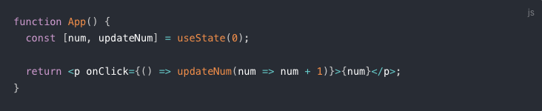
实现一个useState
下面从一个最简单的例子开始，实现一个精简版的useState：

Slide 7
实现一个useState
上面的例子中可以将流程分为两部分：
通过一些途径产生更新，更新会造成组件render。
组件render时useState返回的num为更新后的结果。
其中步骤1的更新可以分为mount和update：
调用 ReactDOM.render 会产生mount的更新，更新内容为useState的initialValue（即0）。
点击p标签触发 updateNum 会产生一次update的更新，更新内容为num => num + 1。

Slide 8
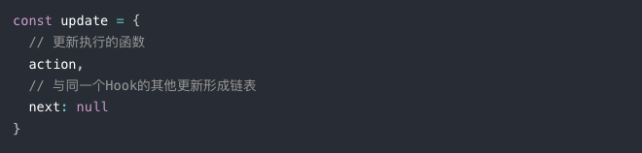
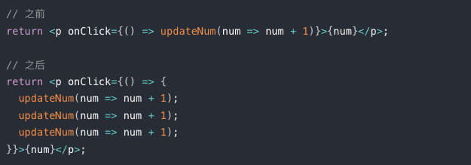
数据结构-Update
对于前面例子中App组件来说，点击p标签产生的update的action为num => num + 1。
多个update 之间通过next指针形成环状单向链表，比如下图点击p标签会产生三个update，然后通过next连接起来。

Slide 9
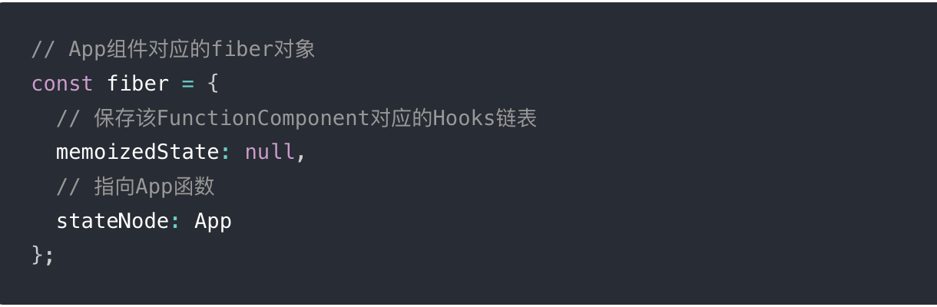
数据结构-Fiber Node
作为静态的数据结构来说，每个Fiber节点对应一个React element，保存了该组件的类型（函数组件/类组件/原生组件...）、对应的DOM节点等信息
对于上个例子中这个函数组件，对应的的fiber类似于下面这个样子（精简了其他属性）：

Slide 10
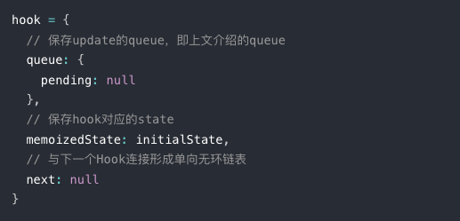
数据结构-Hook
Hook与update类似，都通过链表连接。不过Hook是无环的单向链表
Hook与FunctionComponent fiber都存在memoizedState属性，其中：
fiber.memoizedState：FunctionComponent对应fiber保存的Hooks链表。
hook.memoizedState：Hooks链表中保存的单一hook对应的数据。

Slide 11
Demo
了解了以上内容之后，开始来实现一个mini 版本的useState

Slide 12
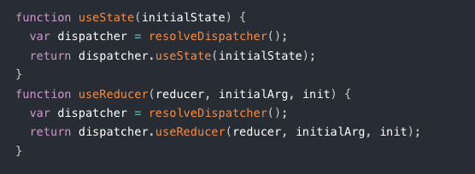
useState与useReducer
本质来说，useState只是预置了reducer的useReducer
下面将通过useState与useReducer两个Hook的工作流程了解它们的实现
对于这两个Hook，他们的源码如下：
在不同场景context中，同一个Hook会调用不同处理函数（即不同的Dispatcher）,分别讲解mount与update两个场景

Slide 13
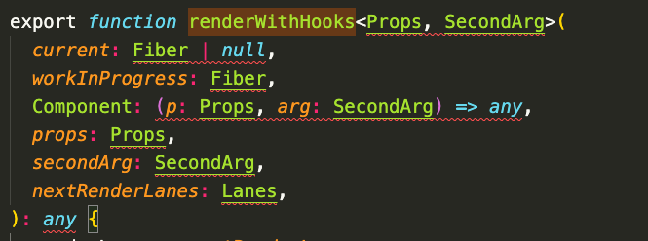
useState与useReducer
首先，需要了解对于function组件是什么时候执行的呢？
当FunctionComponent进入render阶段会调用renderWithHooks(位于ReactFiberBeginWork.js)

Slide 14
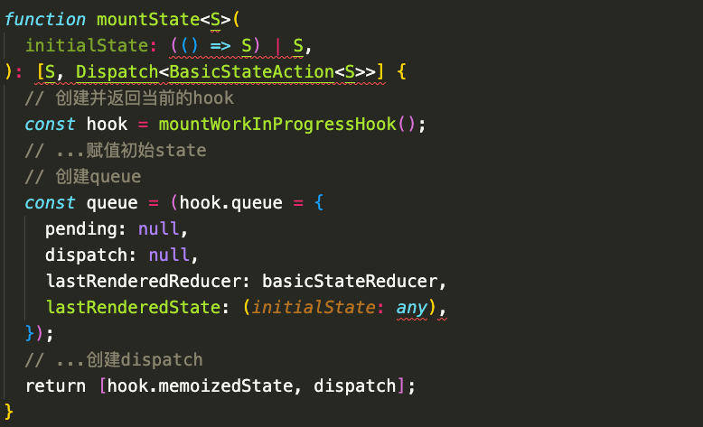
useState与useReducer – mount阶段
mount时，useReducer会调用mountReducer ，useState会调用mountState

Slide 15
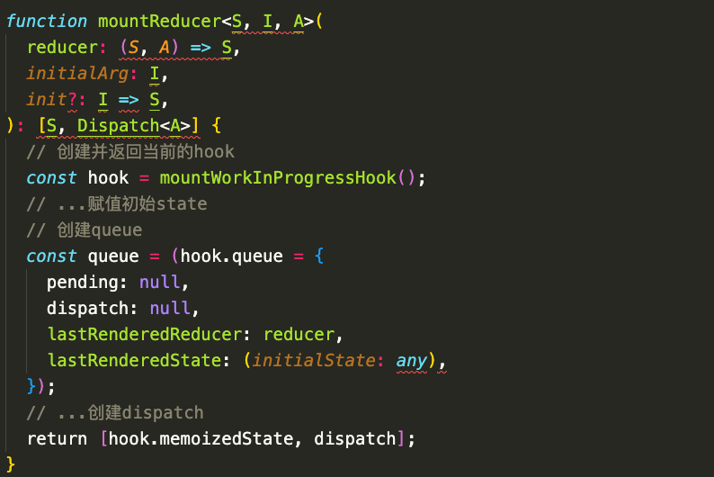
useState与useReducer – mount阶段
mountWorkInProgressHook会创建并返回对应的hook，对应了极简实现中useState方法的isMount逻辑

Slide 16
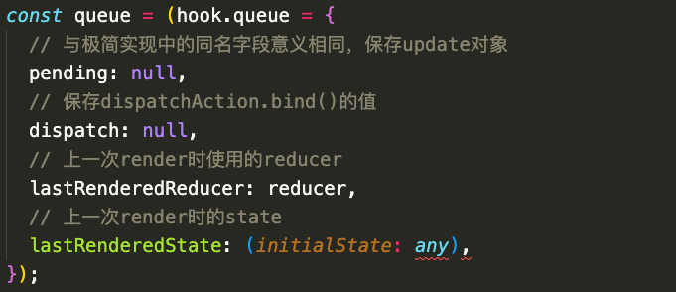
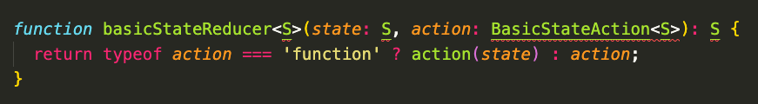
useState与useReducer – mount阶段
mount时这两个Hook的唯一区别为queue参数的lastRenderedReducer字段
useReducer的lastRenderedReducer为传入的reducer参数。useState的lastRenderedReducer为basicStateReducer（即上文提到的内置的reducer，可见useState即reducer参数为basicStateReducer的useReducer）

Slide 17
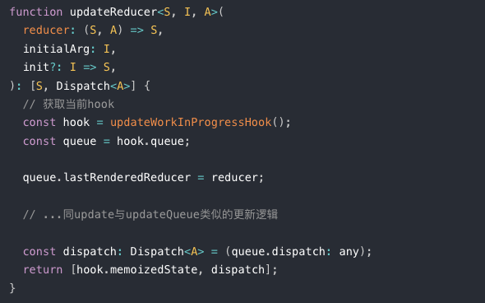
useState与useReducer – update阶段
update时，useReducer与useState调用的则是同一个函数 updateReducer
整个流程比较简单，获取对应hook，然后会根据hook中保存的state计算新的state并返回

Slide 18
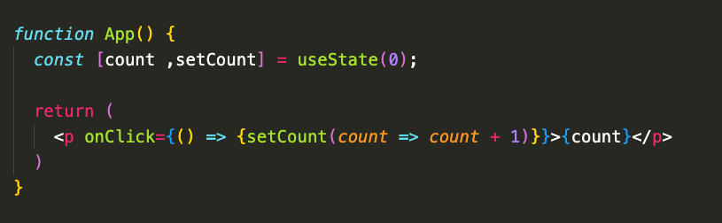
useState与useReducer – dispatchAction
调用setCount阶段会执行dispatchAction, 此时该FunctionComponent对应的fiber以及hook.queue已经通过调用bind方法预先作为参数传入

Slide 19
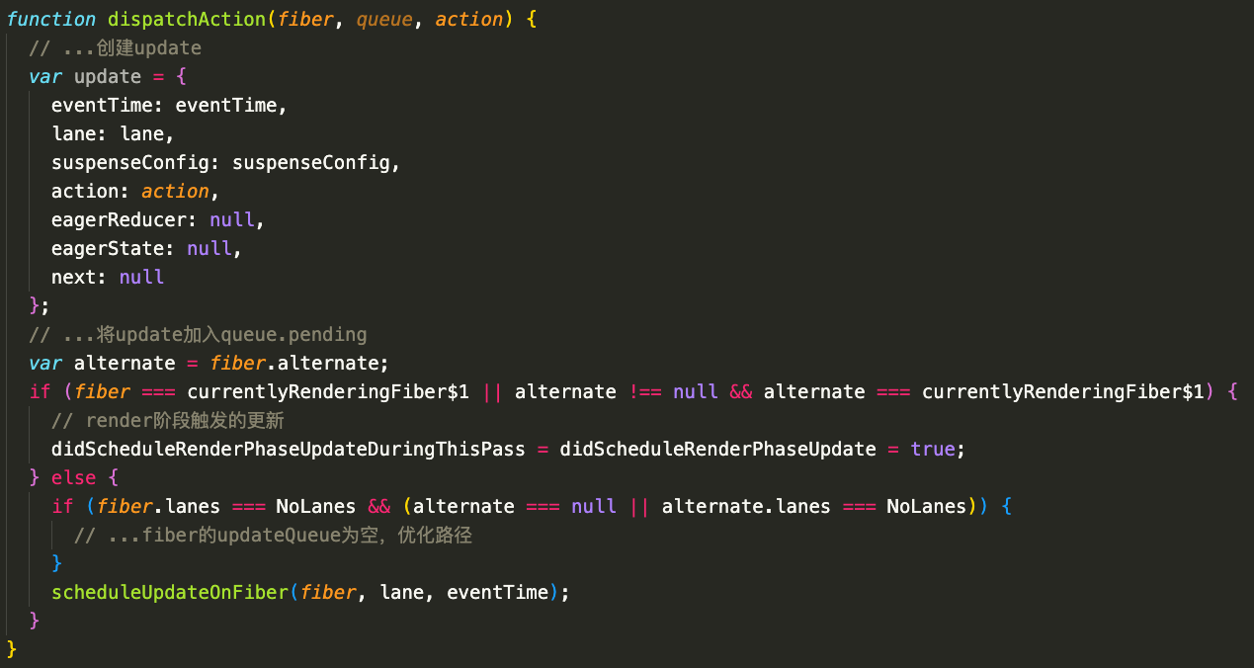
useState与useReducer – dispatchAction
dispatchAction主要工作创建update，将update加入queue.pending中，并开启调度

Slide 20
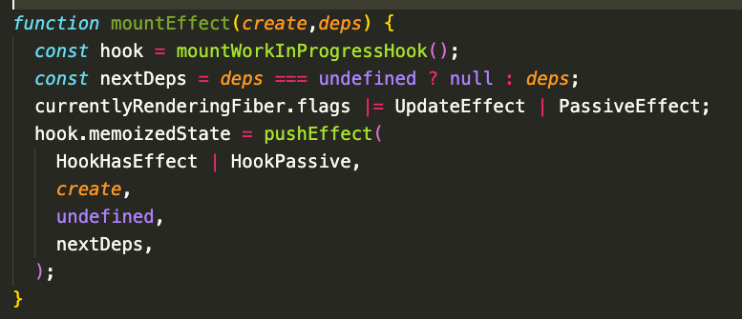
useEffect
pushEffect 创建effect对象

Slide 21
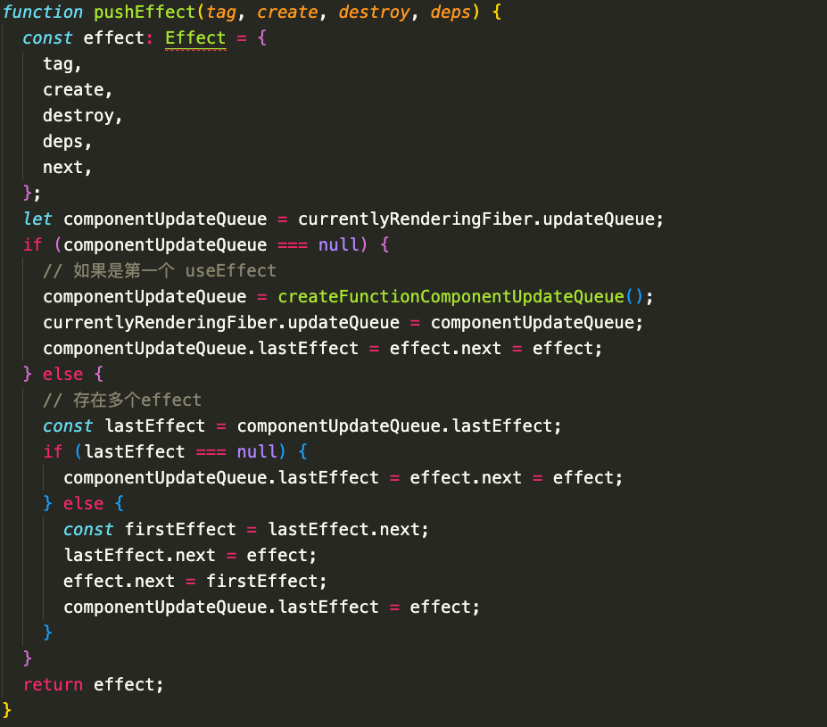
useEffect - mount

Slide 22
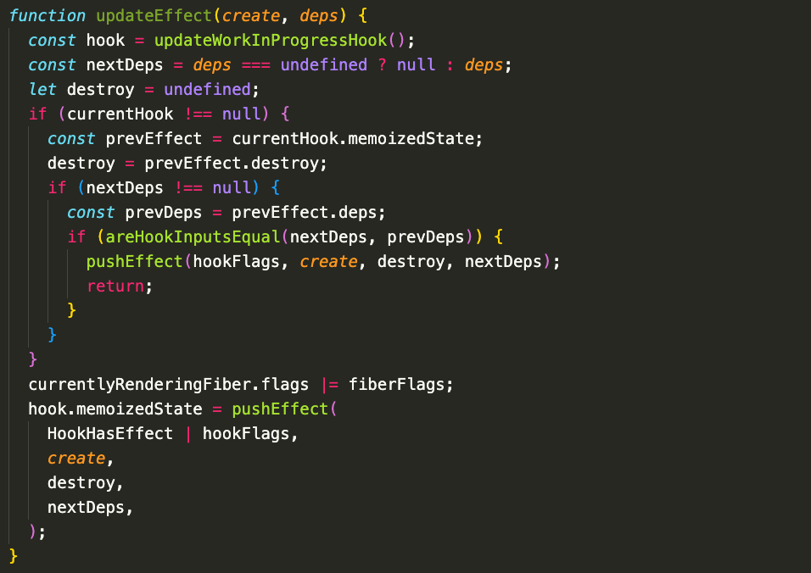
useEffect - update

Slide 23
useRef
ref是reference（引用）的缩写。在React中，我们习惯用ref保存DOM。
实际上，任何需要被“引用”的数据都可以保存在ref中，useRef的出现将应用场景进一步扩展
与其他Hook一样，对于mount与update，useRef对应两个不同dispatcher

Slide 24
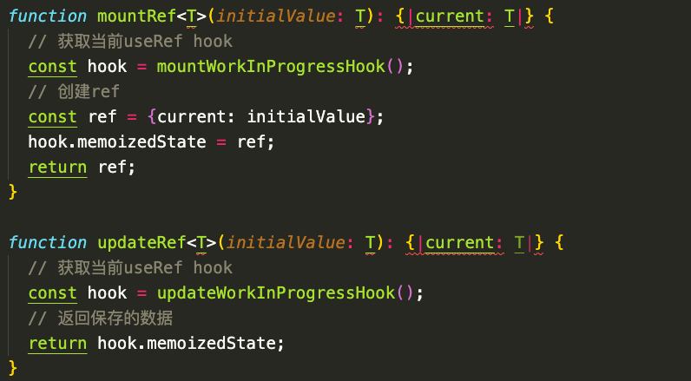
useRef
可见，useRef 本质上仅仅是返回一个包含current属性的对象

Slide 25
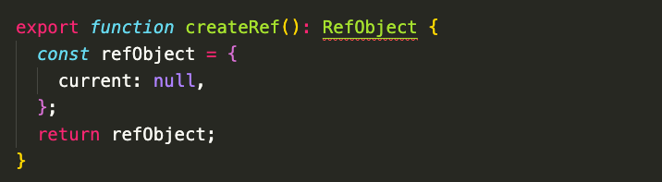
useRef
我们可以进一步看React.createRef方法的实现来验证这一点

Slide 26
useMemo与useCallback
在了解其他hook的实现后，理解useMemo与useCallback的实现非常容易
接下来还是以mount与update两种情况分别讨论这两个hook

Slide 27
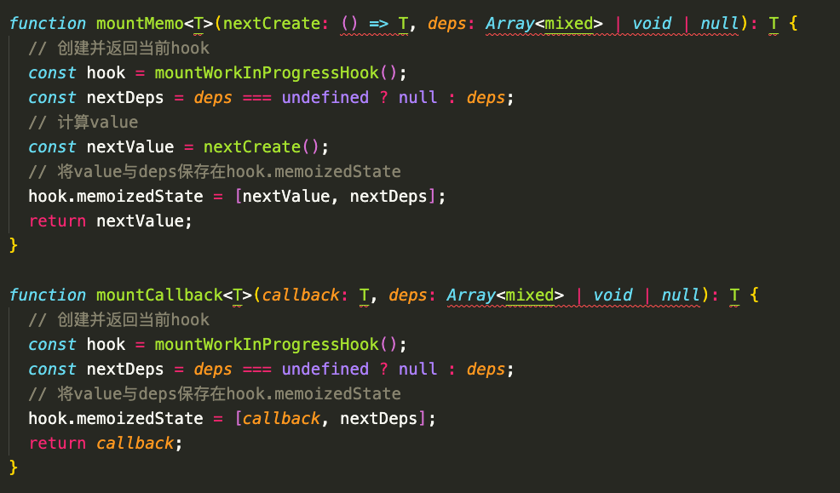
useMemo与useCallback - mount
可以看到，mountMemo与mountCallback 唯一的区别是
mountMemo会将回调函数(nextCreate)的执行结果作为value保存
mountCallback会将回调函数作为value保存

Slide 28
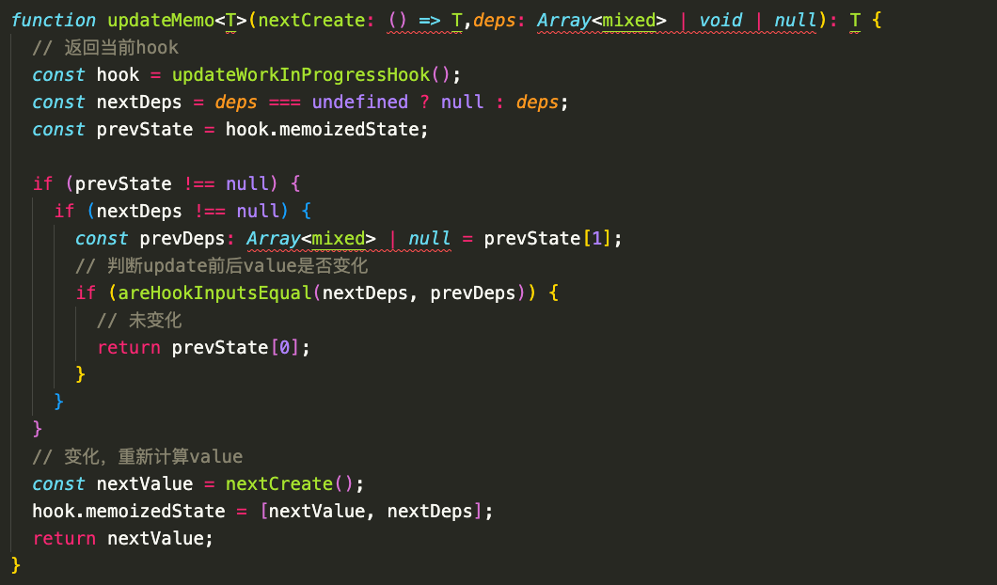
useMemo与useCallback - update

Slide 29
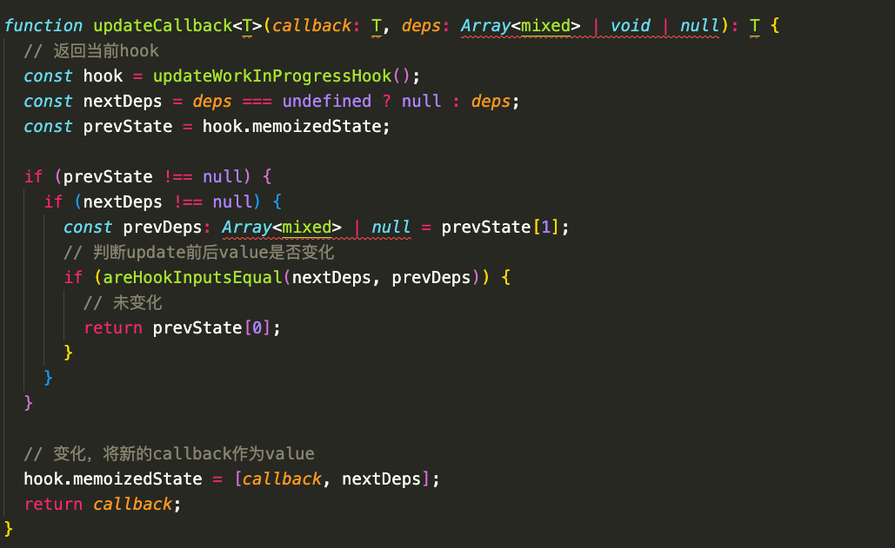
useMemo与useCallback - update
对于update，这两个hook的唯一区别也是是回调函数本身还是回调函数的执行结果作为value。

Slide 30
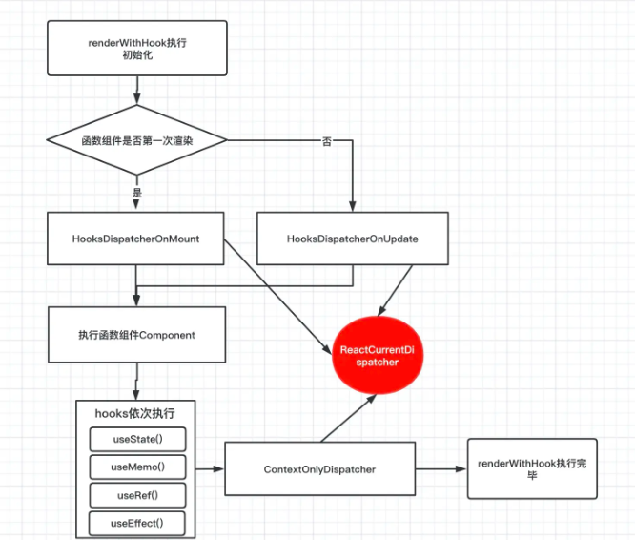
函数式组件执行流程

Slide 31
Hook使用注意的两个问题
不要在循环，条件或嵌套函数中调用 Hook
Hooks 是由一条单向链表串联起来保存，一旦在条件语句中声明hooks，在下一次函数组件更新时hooks链表结构，将会被破坏，后续获取hooks的访问顺序将会异常
只在最顶层使用 Hook
不同的调用栈上下文为 ReactCurrentDispatcher.current赋值不同的 dispatcher，则FunctionComponent 在 render时调用的hook也是不同的函数

Slide 32
参考资料
React官方文档（https://zh-hans.reactjs.org/docs/hooks-overview.html）
图解React原理系列（https://github.com/7kms/react-illustration-series）

Slide 33










谢谢！

